Slide 1


互联网+
让协同教育渐入“家”境
汇报人：吴燕
时间：2025年4月2日

Slide 2




目 录
CONTENTS
1
“互联网+”让学校教育的平台切入家庭教育
1
2
“互联网+”让家庭教育的资源厚实学校教育

Slide 3
一、“互联网+”让学校教育的平台切入家庭教育
帮助儿童的最佳途径是帮助父母。
——哈里森
家庭教育的责任就间接的转嫁到学校教育的层面。家校联动模式形成:班主任请家长——告状——教师当面教育孩子或者教育家长——家长教育孩子。
01
03
家庭教育正处于重要的转轨时期。孩子和家长都受到了史无前例的压力。
02
04
家庭教有是一门独立的学问，班主任对此很可能并没有太多研究。

Slide 4
案例1
韩同学，活泼好动，乐观开朗，虽然偶尔斤斤计较，但是与同学相处还算融洽。体育课上，韩同学与自己的好朋友因口角问题产生矛盾，口头上没有占到便宜，于是从背后偷袭自己的同学。因力量不足，被同学反摁在地上。在其他同学的劝说下，两人停止打闹。体育课结束，排队回教室的路上，韩同学觉得自己丢了面子，于是伸腿试图绊倒自己的同学，被识破后，又打闹起来，最后又被压到地上，因地面是塑胶跑道，表面因塑胶颗粒高低不平，等两位被同学拉开时，韩同学的脸颊上留下了摩擦的红痕。同学见其受伤，送他去医务室处理。事后，韩同学来找我投诉。结合双方的陈述和同学的补充，大致了解了事件的始末。在处理的过程中，韩同学觉得脸上红肿疼痛，想要去让家长带他去医院就诊，于是我联系了他的妈妈。妈妈在看到孩子的脸部情况后非常心疼，把孩子带回家后，联系了我，认为此时性质比较恶劣，属于校园霸凌，应对对方严肃处理。因为态度比较坚决，所以我也联系了对方家长，对方家长坚持此事只是同学间的打闹现象，不应该上升到校园欺凌这个高度。
PPT下载 http://www.1ppt.com/xiazai/

Slide 5
案例2
韩同学在别的同学上厕的时候，与另一名同学一起，向厕所内的同学泼水，事后没有道歉，反而出言调侃对方，后遭到对方的追打，过程中韩同学的眼镜被弄坏。在此过程中，韩同学多次言语挑衅，甚至在大庭广众之下，拍打对方的臀部，所以对方认为身心受到伤害，要求以校园霸凌处理韩同学，遭到韩同学及其家长的强烈反对，他们认为这只是孩子之间的小打小闹，更何况，对方同学并没有任何损伤，反而使自己的财产受到了损害。
PPT下载 http://www.1ppt.com/xiazai/

Slide 6
一、“互联网+”让学校教育的平台切入家庭教育
线上班会课
网络视频
03
01
02
04
微信公众号
线上专家

Slide 7
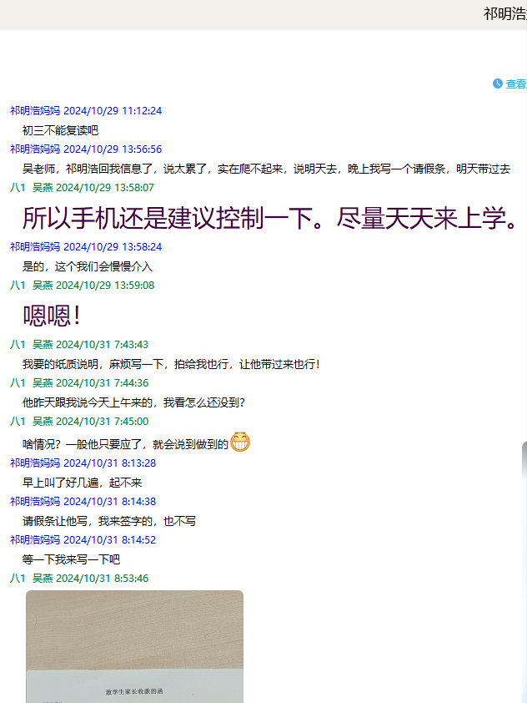

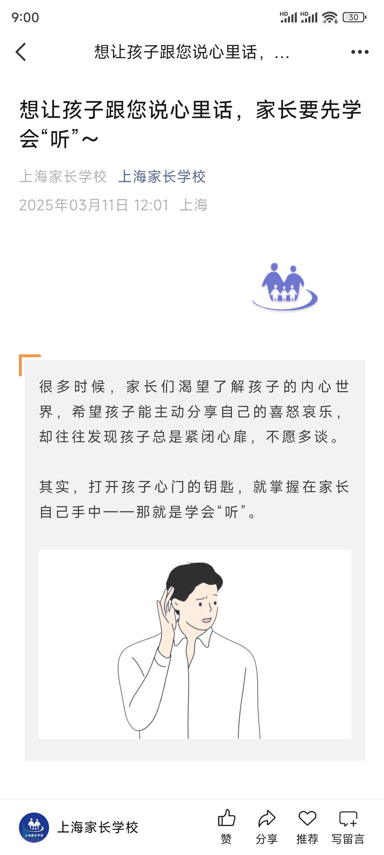
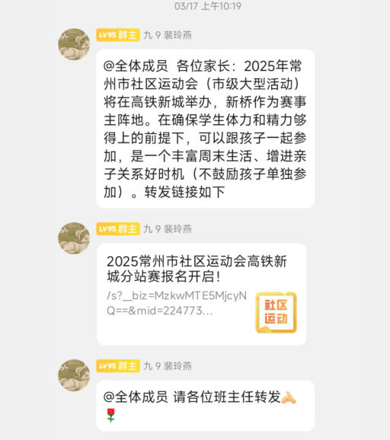
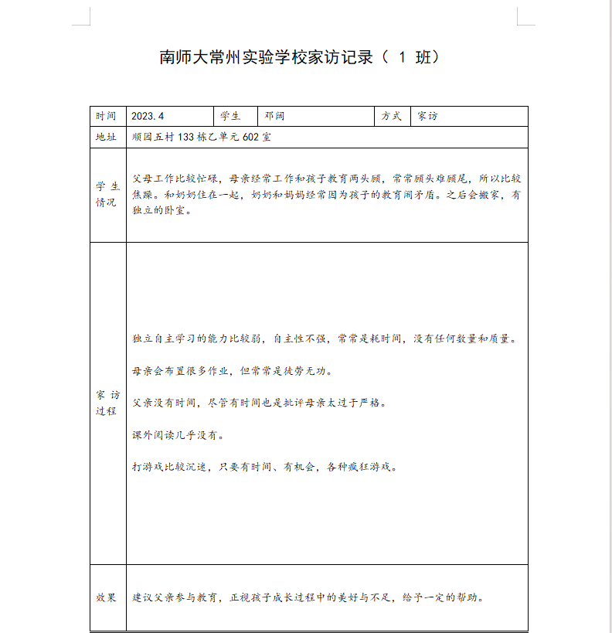
PPT下载 http://www.1ppt.com/xiazai/

Slide 8
二、“互联网+”让家庭教育的资源厚实学校教育
案例3
01
02
03
从小学开始，我最害怕收到老师的电话，经常上课随意离开座位，去跟同学讲话。老师批评他，他就说看不见黑板，所以才离开座位，去前面看看清楚。老师也很为难，如果让他坐在前排，他也会离开位置，因为要去后面拿书。现在上初中了，这些问题好像有所改进，但还是喜欢跟身边的同学讲话、小动作不断，听课效率极差，我不得已帮他请了私教，但成绩依然没有起色。（邓妈）
我和孩子爸爸从小生活条件差，所以初中毕业就外出工作，好不容易挣下一份家业，现在觉得钱虽然挣到了，但是上学的遗憾却没有办法弥补。在物质上自认为没有亏待孩子，只希望他好好学习。但不知道为什么，孩子学习没有动力，反而觉得学习无用，希望尽快工作挣钱，哪怕是送外卖也行。（郑妈）
我们是江西人，来常州拼搏多年，终于买了自己的房子，所以把孩子从老家接了过来，希望他能接受更高质量的教育。现实问题是，我觉得孩子跟我们不亲近，他虽然有问有答，可是从不主动，除非必要，都会躲在自己的小房间。（熊妈）
吐槽大会
PPT下载 http://www.1ppt.com/xiazai/

Slide 9
二、“互联网+”让家庭教育的资源厚实学校教育
案例4
针对轻视读书的学生，家长会上我们选定了送外卖这一工种，初步制定了完整的体验课程，从注册平台，到家长服务团队，到体验对象选择，乃至跟踪拍摄，都落实到个人。后期的体验课程再实施的过程中，我们借助互联网平台，进行线上直播。利用周末的时间，我们的线上直播，让孩子们更加真实的了解生活的真实却又艰辛的一面，第一次体验就收到很大反响，参与体验的学生愿意重新考虑辍学就业的想法，没有参与的学生期望体验，尝试不一样的教育形式。
体验教育

Slide 10
二、“互联网+”让家庭教育的资源厚实学校教育
01
02
03
七年级——自我介绍
介绍家人
八年级——悦纳自己
分享成长
九年级——成长规划
职业介绍
主题教育

Slide 11
二、“互联网+”让家庭教育的资源厚实学校教育
作为支撑平台的家长会，无疑是最好的互动平台。而家长，成为线上讲学最好的教育团队。有了互联网的支持，我们可以克服时间和空间的局限，约定时间，约定主题，约定形式，为学生和家长量身打造教育资源。互联网+下的班会课，让家庭教育的资源厚实了学校教育。

Slide 12
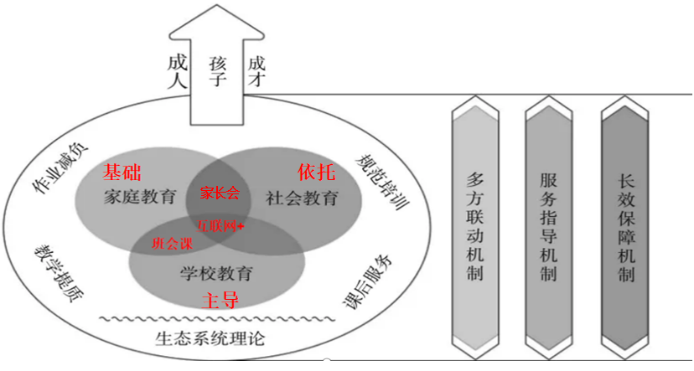
互联网的加持，实际上是让家庭教育、学校教育、社会教育作为教育体系的三个维度，在教育的生态系统中相互影响，相互作用。既要关照当下，遵循人的成长规律，使学生轻松愉快地享受作为少年儿童的幸福时光，切不可拔苗助长；又要立足未来，使学生获得智慧的增长、自由而全面的发展。

Slide 13


谢
谢

